Slide 1
MHW1
Danilo Caruso
1000001680
01/04/2022

Slide 2
Descrizione del progetto
Il progetto è l’illustrazione di un sito dove sono elencate le mie città visitate preferite, ognuna delle quali presenta un voto, una descrizione, una catchphrase ed una foto, in base alle disposizioni.
Sono state implementate leggere ottimizzazioni per dispositivi mobili, come il ridimensionamento delle foto, l’allargamento dei margini occupati dagli articoli, e la grandezza/spaziatura del testo.

Slide 3
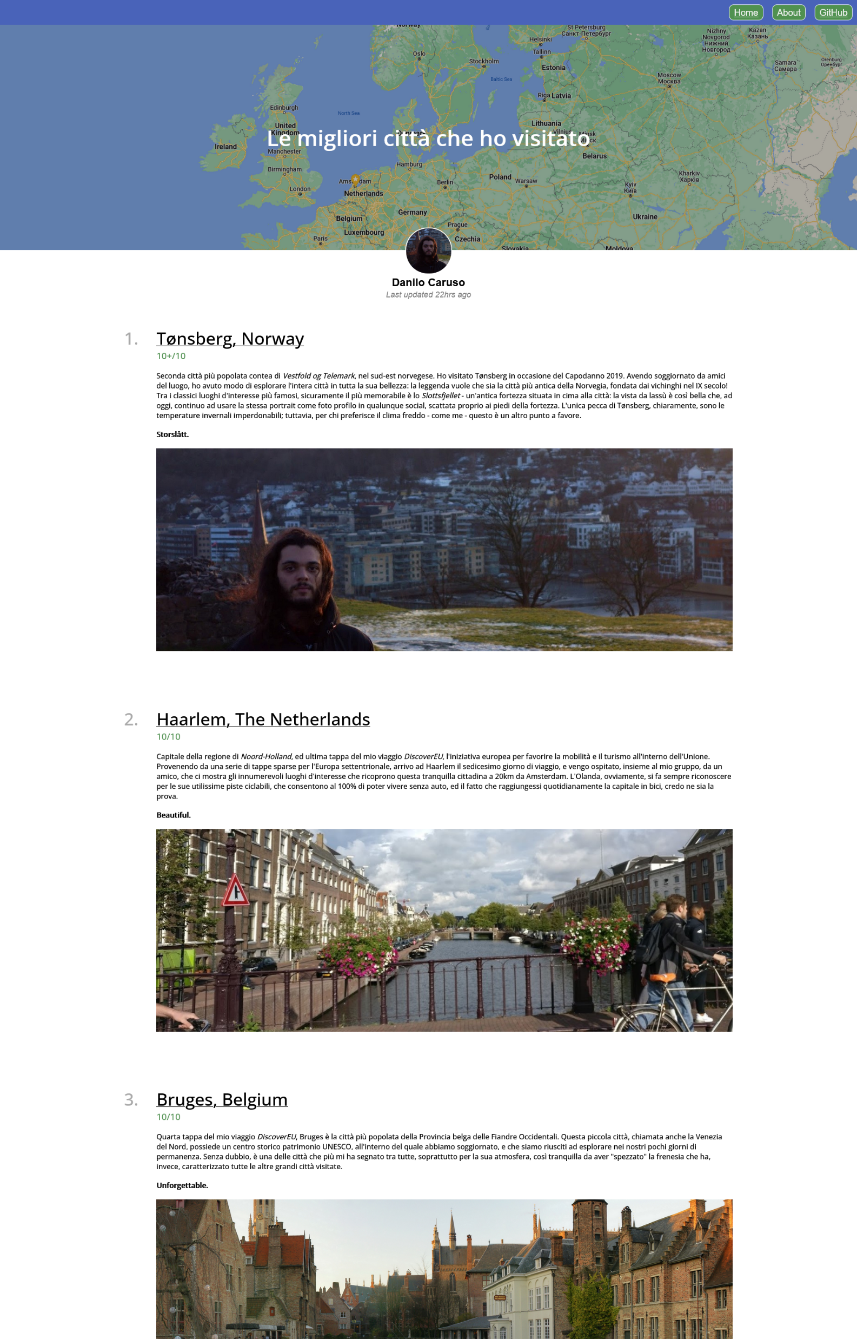
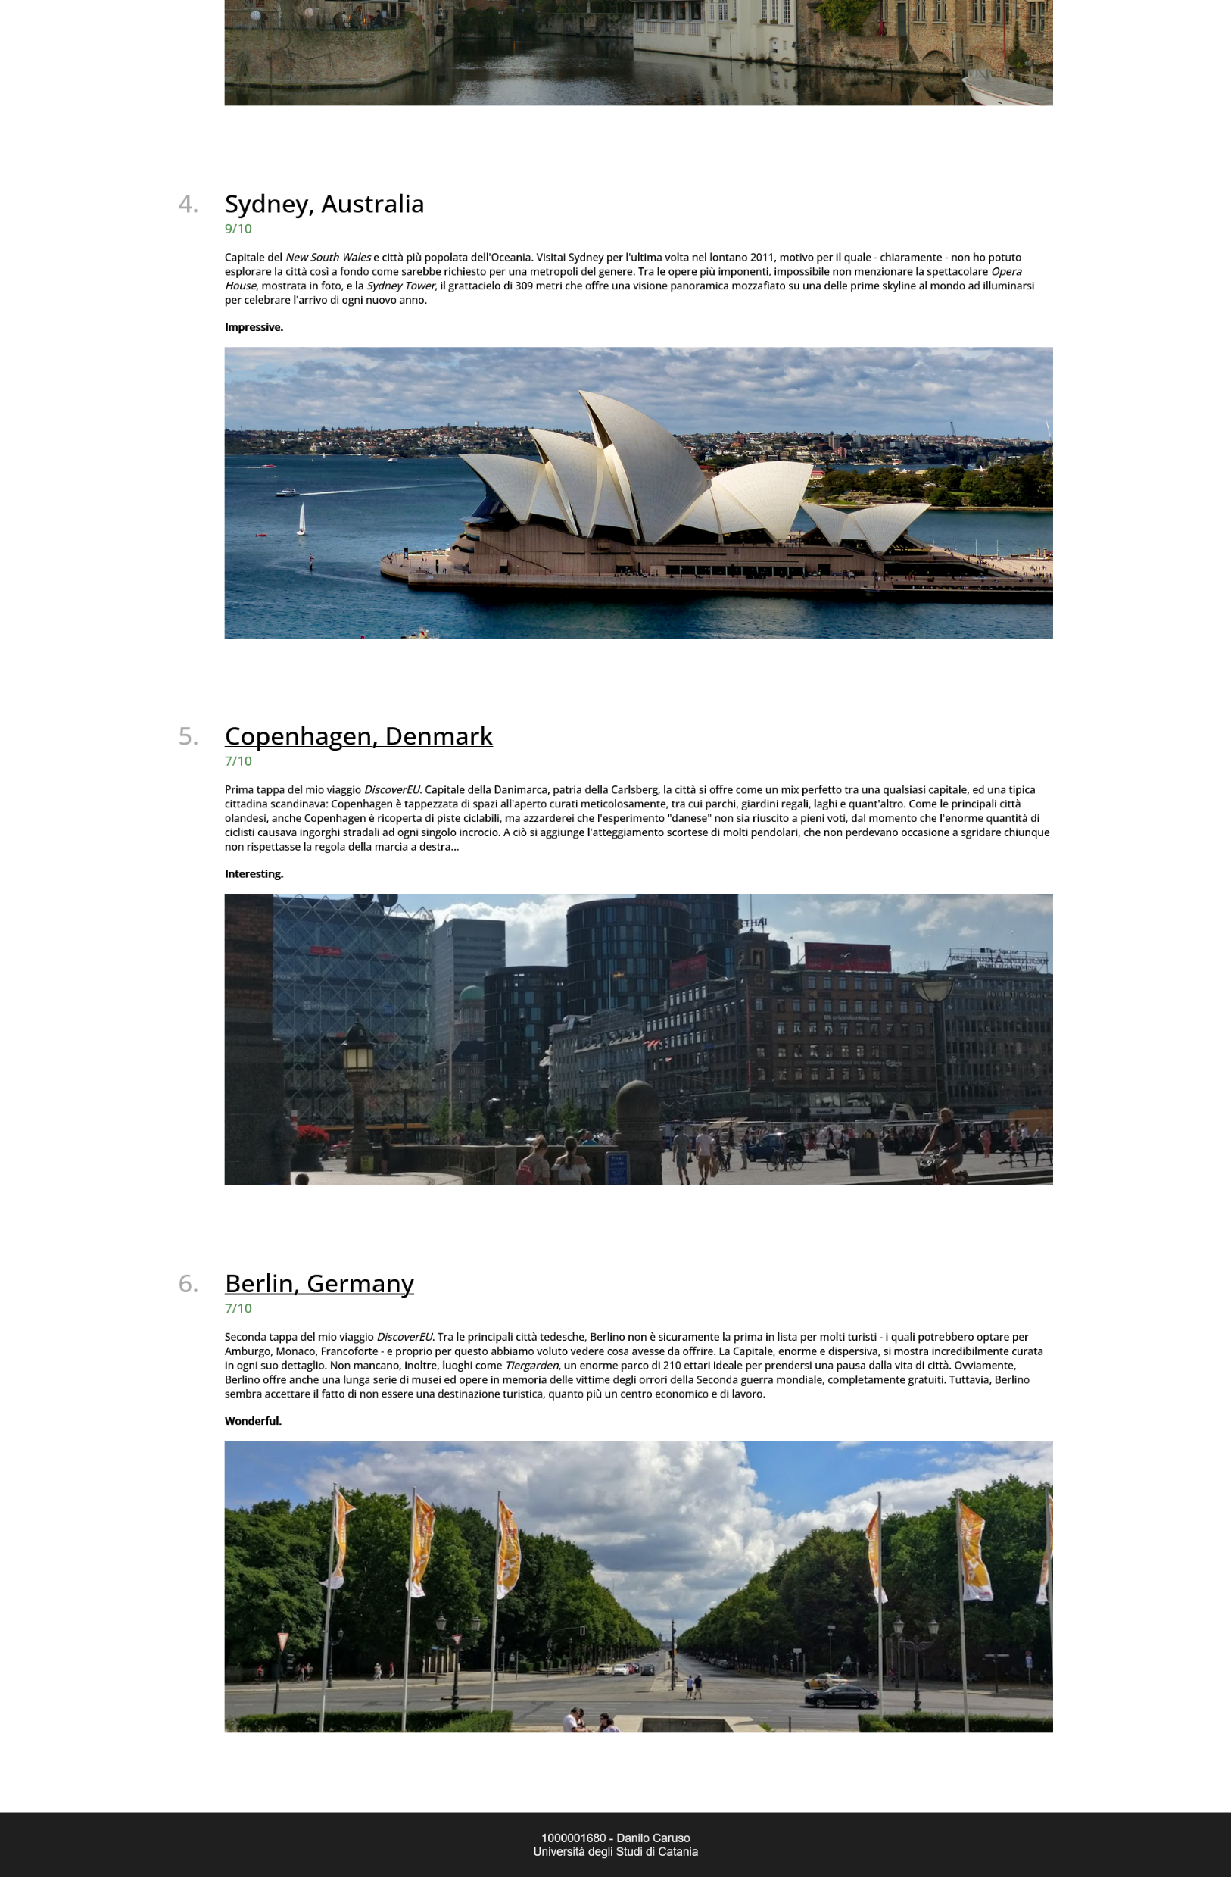
Layout complessivo HTML+CSS

Slide 4
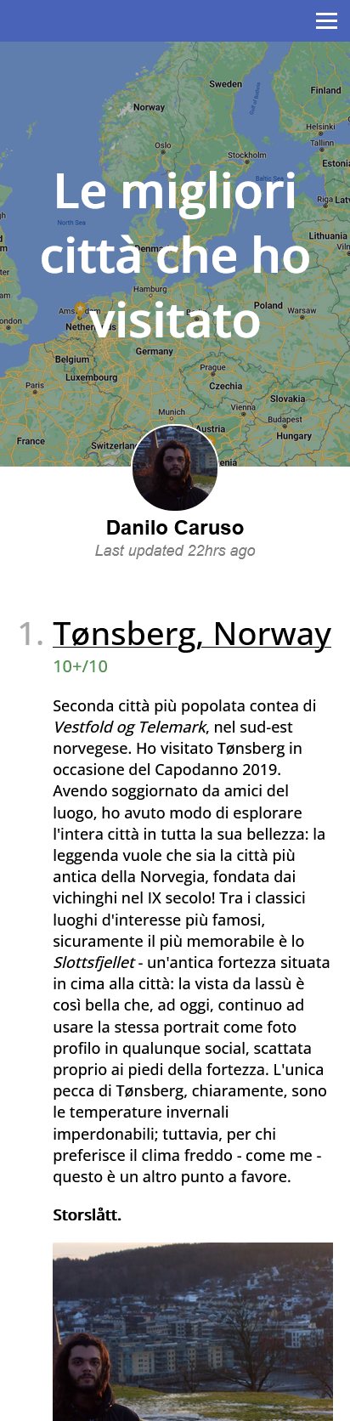
Layout complessivo HTML+CSS (versione mobile)
La navigation bar viene sostituita da un hamburger menu (solo estetico)
La dimensione del titolo viene aumentata
La larghezza di 66,67% della viewport width degli articoli viene aumentata ad 80%, per massimizzare la visibilità
Inoltre, vengono aumentate le dimensioni di tutti i testi facenti parte della sezione principale, e la spaziatura tra le righe
Il margine di 40px tra il numero e il nome della città viene ristretto a 10px
L’altezza delle foto, fissata a 500px per desktop, viene gradualmente ridotta a 250px

Slide 5
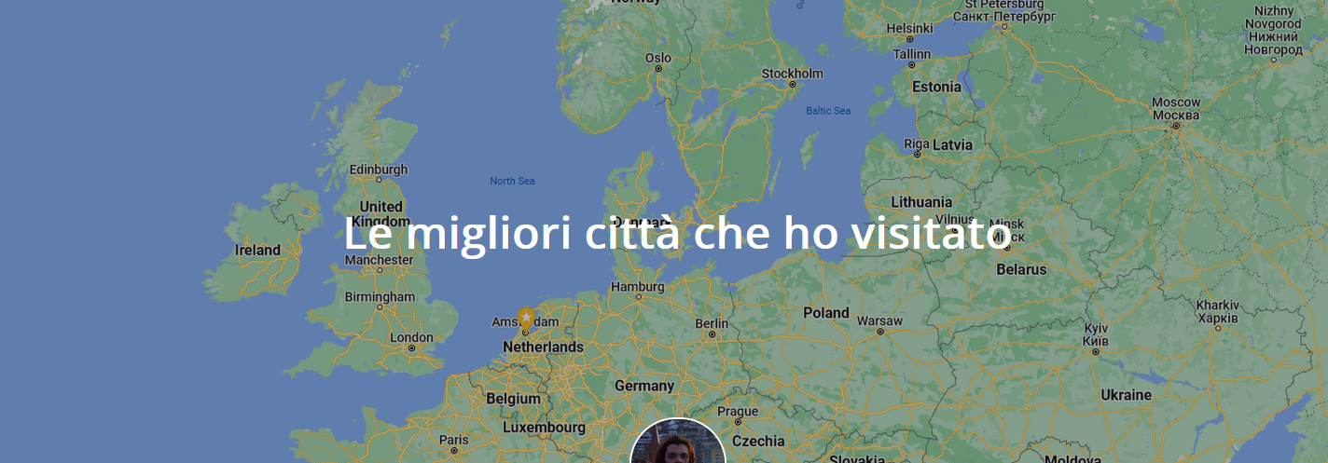
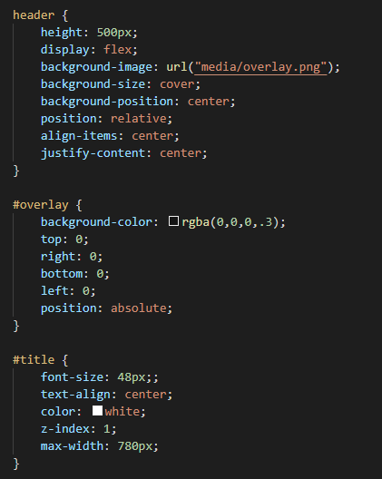
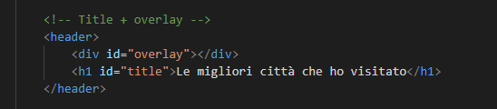
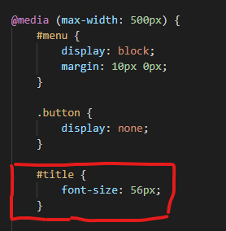
Header

Slide 6
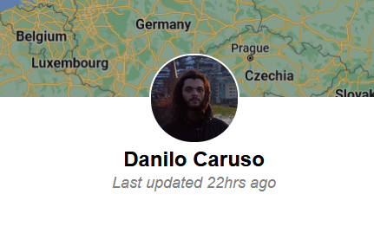
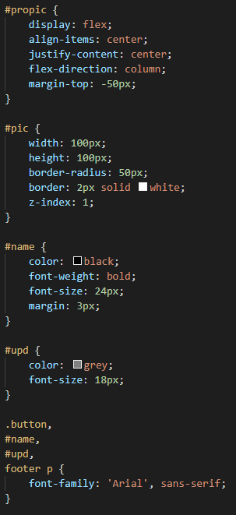
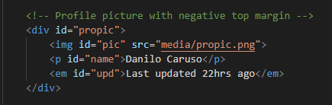
Profile pic

Slide 7

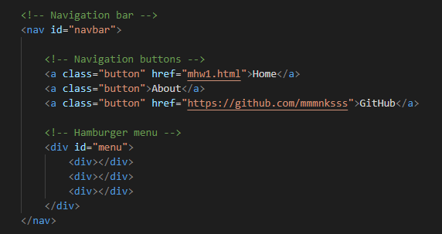
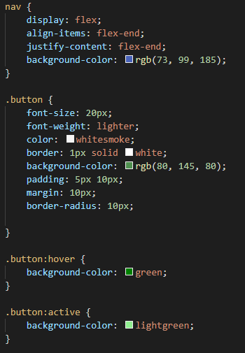
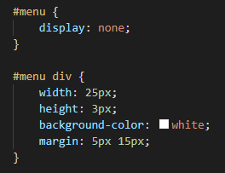
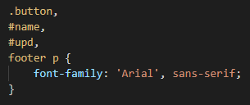
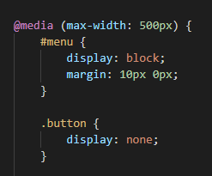
Menù navigazione

Slide 8
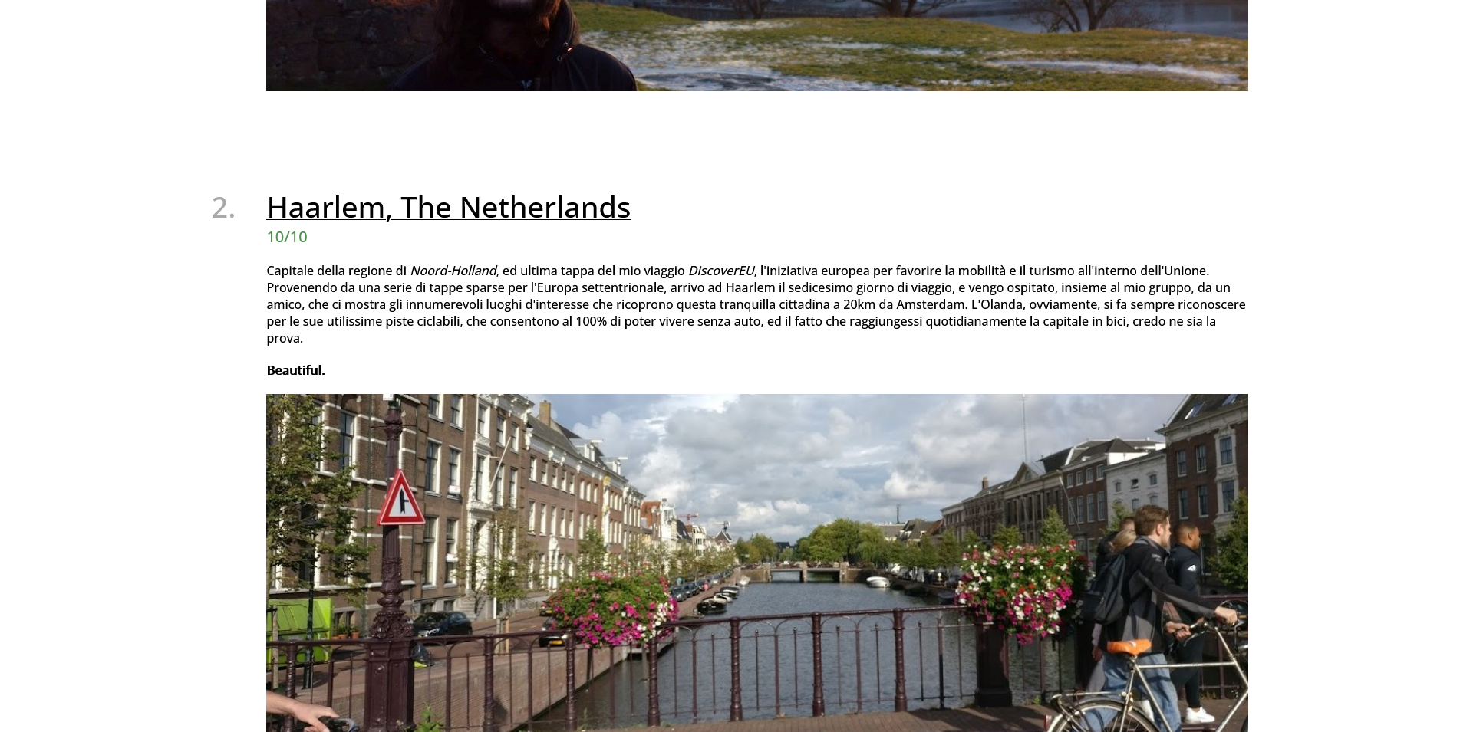
Sezione contenuti (HTML+CSS) (desktop)

Slide 9
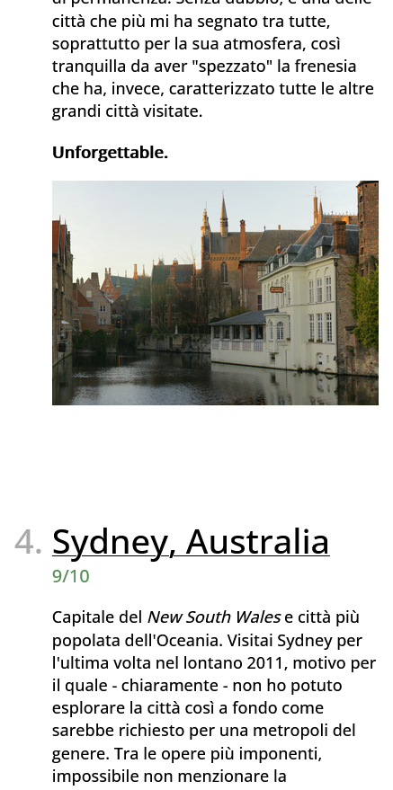
Sezione contenuti (HTML+CSS) (mobile)

Slide 10
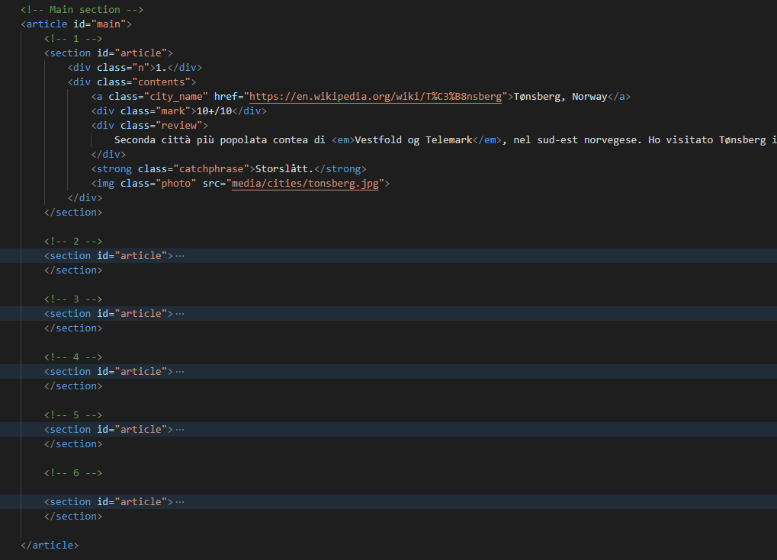
Sezione contenuti (HTML)

Slide 11
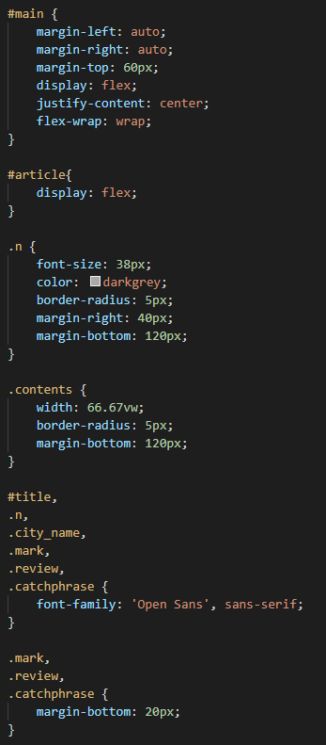
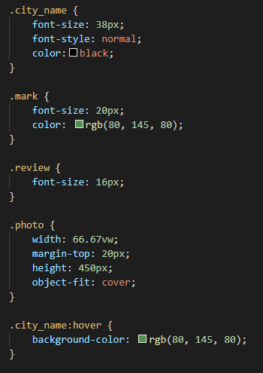
Sezione contenuti (CSS)

Slide 12
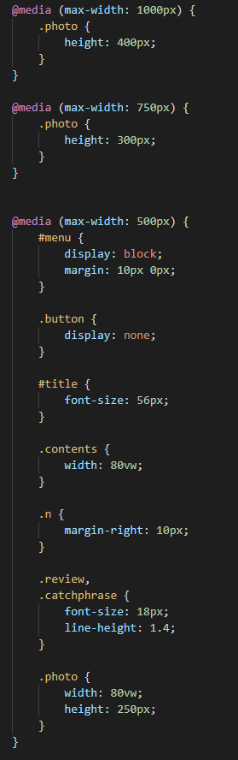
Sezione contenuti (ottimizzazione mobile)

Slide 13
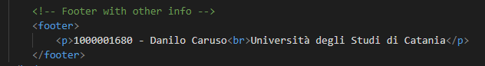
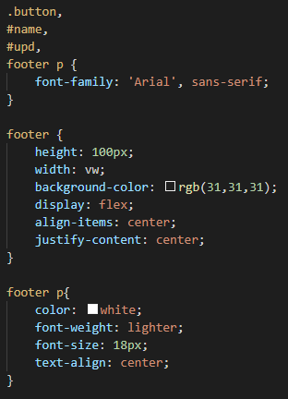
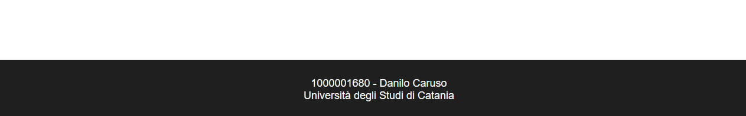
Footer

